Slide 1

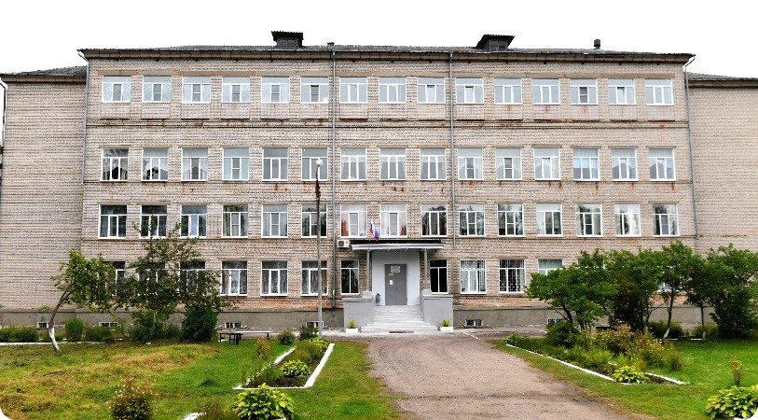
Муниципальное бюджетное общеобразовательное учреждение средняя общеобразовательная школа №12
От «Большой Перемены»
к нейролаборатории
Эффективные практики в решении метапредметных задач: от теории к практике. Как школьные инициативы трансформируются в высокотехнологичную образовательную среду
Еременко А.М., учитель биологии МБОУ СОШ №12
Вышневолоцкий муниципальный округ, 2026 год
Notes:
Добрый день! Меня зовут Еременко Анна Михайловна, я учитель биологии школы №12 Вышневолоцкого муниципального округа. Сегодня я расскажу историю о том, как обычный школьный кабинет биологии за несколько лет вырос в цифровую нейролабораторию. Отправной точкой этого пути стал всероссийский конкурс «Большая Перемена». Это не рассказ про один удачный проект, а про выстроенную систему: конкурс — исследования — грант — собственная лаборатория. И главное — про преемственность: сегодня рядом с одиннадцатиклассниками в лаборатории работают пятиклассники. (~35 сек)

Slide 2
Экосистема конкурса «Большая Перемена»
Для всех категорий
ученики 1–4 и 5–7 классов, старшеклассники и студенты СПО, иностранные граждане, образовательные организации
7
сезон
Новые группы участников
детские команды, дети с ограниченными возможностями здоровья
участвуем с марта 2020 года
Интересно каждому: 14 направлений
Твори!
Открывай новое!
Сохраняй природу!
…и ещё 11 направлений
Notes:
Несколько слов о самом конкурсе, чтобы был понятен масштаб. «Большая Перемена» — это не олимпиада для отличников, а конкурс, где ценят не оценки, а умение решать реальные задачи. Сейчас идёт уже седьмой сезон, и охват участников постоянно расширяется: младшие школьники с первого класса, старшеклассники, студенты колледжей, образовательные организации, детские команды, ребята с ограниченными возможностями здоровья. Четырнадцать направлений позволяют каждому найти своё: от «Сохраняй природу» до «Предпринимай». Наша школа участвует в конкурсе с самого первого сезона, с марта 2020 года. (~35 сек)

Slide 3
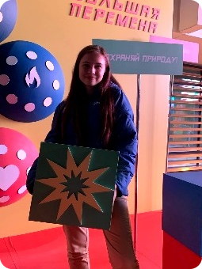
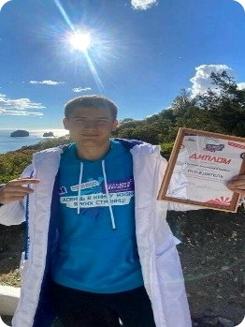
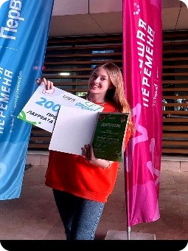
От кейсовых заданий «Большой Перемены» — к нейролаборатории
7 сезонов с марта 2020 года
4 победы · 2 призёрства
ПОБЕДИТЕЛЬ
ДВУКРАТНЫЙ ПОБЕДИТЕЛЬ
АБСОЛЮТНЫЙ ПОБЕДИТЕЛЬ
Жилкина Ванесса
Гриченко Александр
Жукова Алёна
победитель «Большой Перемены»
две победы «Большой Перемены»
лауреат I степени,
двукратный призёр
Notes:
С первого сезона, с марта 2020 года, наша школа участвует в каждом сезоне «Большой Перемены» — всего в семи. За это время ребята принесли школе четыре победы и два призёрства. Победителями стали трое: Ванесса Жилкина, Александр Гриченко — двукратный победитель, и Алёна Жукова — абсолютный победитель и лауреат первой степени, а также дважды призёр, лауреат второй степени. Обратите внимание: это не разовый успех, а результат, который повторяется из сезона в сезон. Именно призовой фонд и опыт этих ребят стали трамплином к следующему шагу — собственной цифровой нейролаборатории. (~40 сек) Атрибуция фотографий подтверждена автором 20 августа 2026 года.

Slide 4
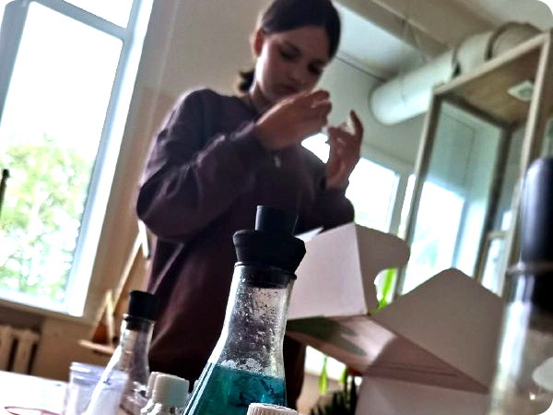
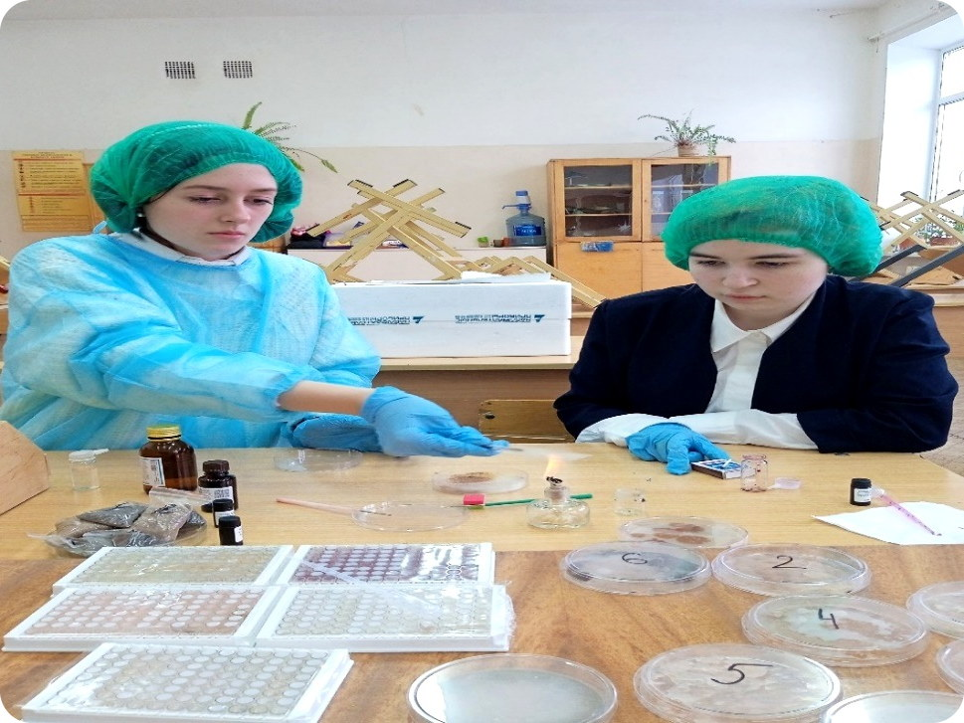
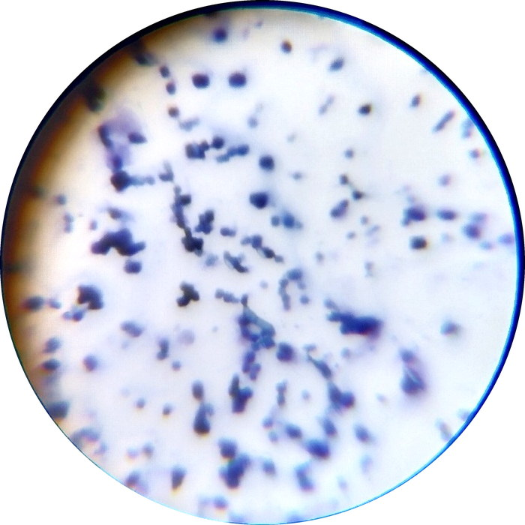
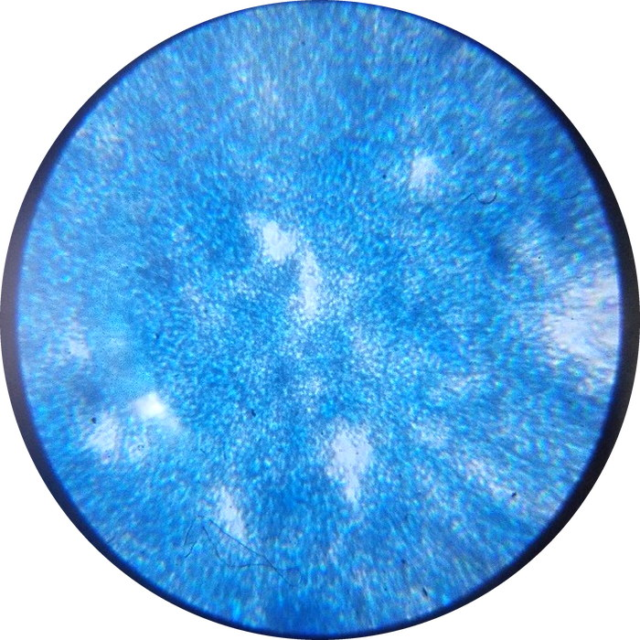
Наука в школе: исследования учеников
Коляскина Ульяна
Жукова Алёна
Подготовка питательных сред
Микроскопия Streptomyces
Работа с микропрепаратами
Микроскопия Azotobacter
Искала продуцентов природных антибиотиков в разных типах экосистем.
Изучала азотфиксирующие бактерии — стимуляторы роста растений.
Призёр «Больших Вызовов» и НПК «Движение вперёд», 2024 год
Победитель «Больших Вызовов» и НПК «Движение вперёд», 2023–2025 годы
Администрация школы оказывала активное содействие
Notes:
Конкурс дал ребятам не только дипломы, но и вкус к настоящей исследовательской работе. Ульяна Коляскина искала продуценты природных антибиотиков в разных типах экосистем — от смешанного леса до прибрежной зоны: отбирала пробы почвы, определяла pH вытяжки, выделяла штаммы и проверяла их антибактериальную активность. Алёна Жукова провела скрининг азотфиксирующих бактерий на способность стимулировать рост растений. Обе работы получили признание за пределами округа: региональный трек «Больших Вызовов» и конференция «Движение вперёд». Отдельно подчеркну: всё это стало возможно потому, что администрация школы активно содействовала — выделяла помещение, время и поддерживала выезды. (~40 сек) Подписи к фотографиям нейтральные: личности на кадрах отдельно не подтверждались.

Slide 5
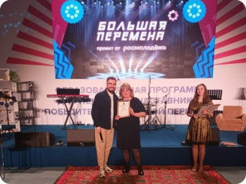
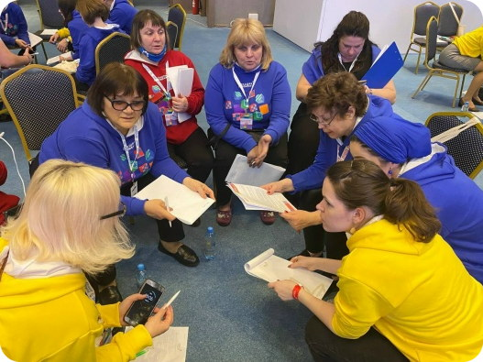
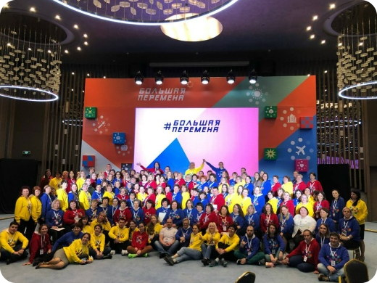

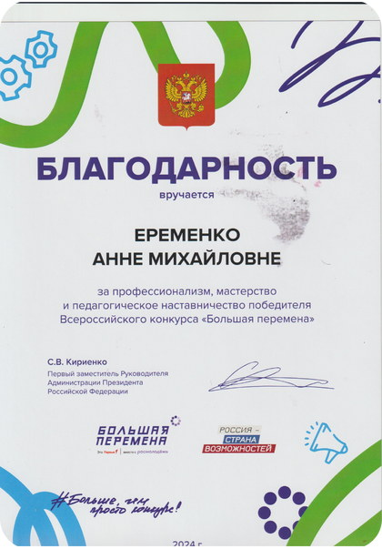
Наставник растёт вместе с учениками
Еременко А.М., программа наставников «Большой Перемены»
Групповая работа наставников, «Мрия»
Сообщество наставников #БольшаяПеремена
Благодарности С.В. Кириенко,
2021 и 2024 годы
4
5+
3
2
федеральные благодарности С.В. Кириенко
программ повышения квалификации, «Мрия» и «Артек»
всероссийские конференции, где работала в жюри
диплома наставника «Атласа почвенных микроорганизмов»
Почётная грамота Министерства образования Тверской области, 2022 год
Notes:
Конкурс изменил не только детей — он изменил меня. С 2020 по 2024 год я получила четыре благодарности первого заместителя Руководителя Администрации Президента Российской Федерации Сергея Владиленовича Кириенко — за наставничество победителей «Большой Перемены». Вместе с победами пришло обучение: образовательные программы для наставников в «Мрии» и в «Артеке», курсы повышения квалификации — больше пяти программ. Сегодня я сама работаю в жюри всероссийских метапредметных конференций и веду проектные команды «Всероссийского атласа почвенных микроорганизмов». Наставник, который перестал учиться, перестаёт быть наставником — и это, пожалуй, главное, что дал мне конкурс. (~35 сек)

Slide 6
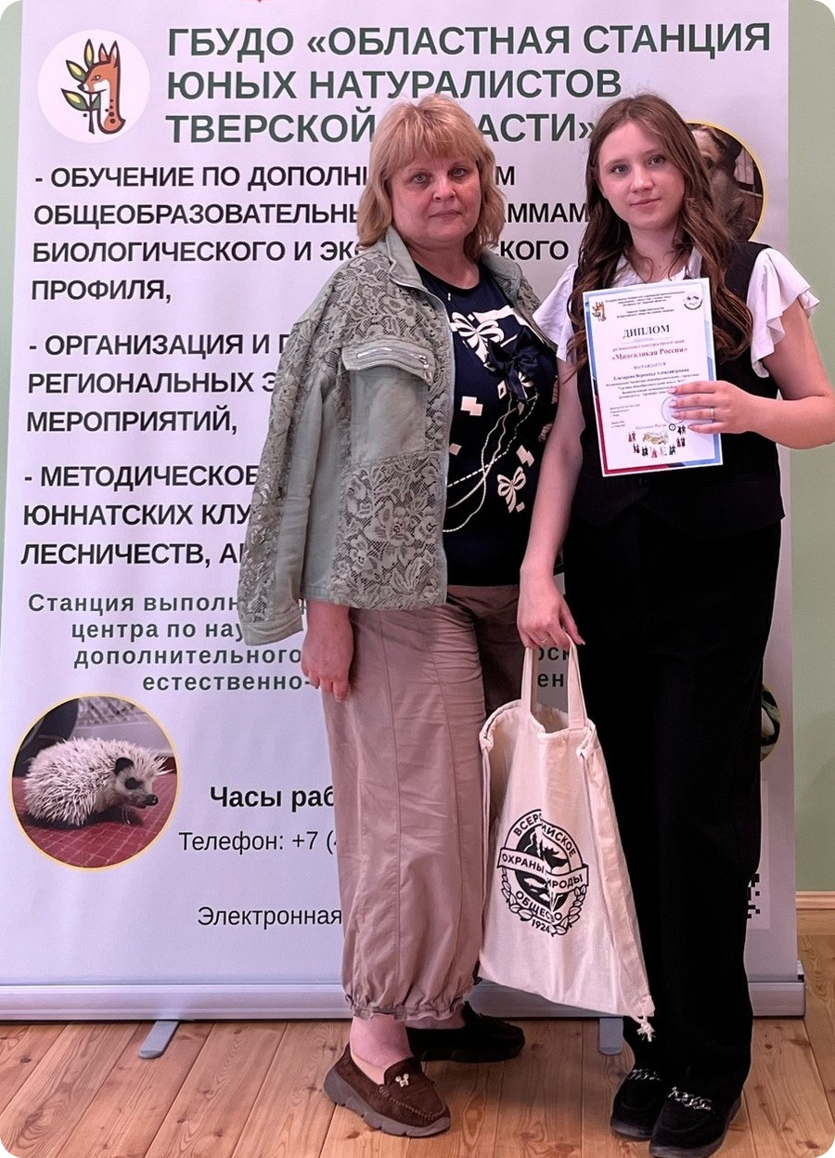
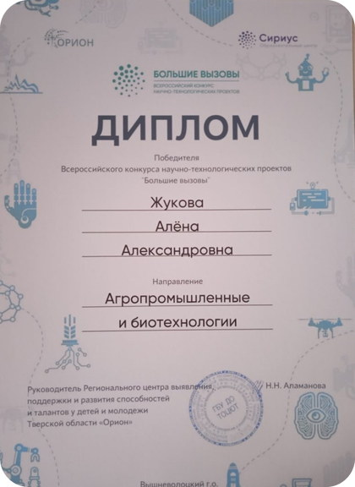
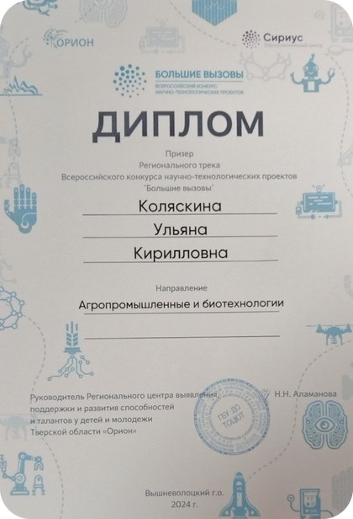
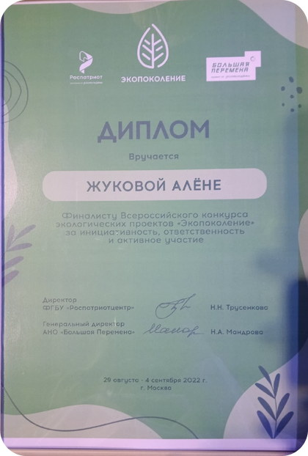
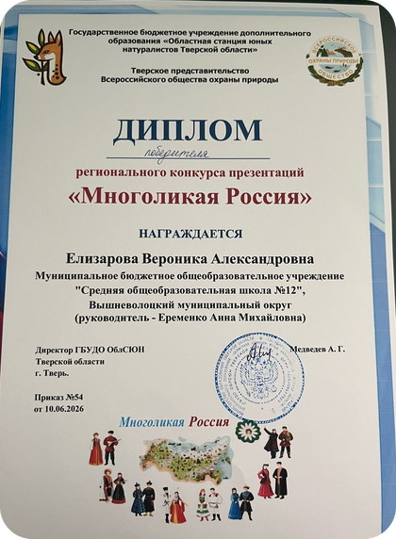
Что конкурс дал ученикам: пять компетенций
1
Исследовательские навыки — гипотеза и эксперимент
2
Работа с данными — датчики, ЭКГ, кардиограммы
3
Публичная защита — проект перед комиссией
4
Командная работа — диплом I степени у каждого
5
Преемственность — 5 «Б» рядом с 10 классом
«Большие Вызовы» — Жукова Алёна и Коляскина Ульяна · «Экопоколение» — Жукова Алёна · «Многоликая Россия» — Елизарова Вероника
…и другие дипломы конкурсов и научно-практических конференций
Награждение победителя конкурса «Многоликая Россия», Областная станция юных натуралистов Тверской области
Notes:
А что получили сами ребята? Прежде всего — исследовательскую логику: научиться ставить гипотезу и честно её проверять; в обеих наших работах гипотезы подтвердились. Второе — работа с данными: цифровые датчики, ЭКГ, кардиограммы, которые надо не просто снять, а суметь интерпретировать. Третье — умение защищать своё: двадцать девятого ноября две тысячи двадцать четвёртого года наши десятиклассницы вышли на муниципальную комиссию и отстояли проект. Четвёртое — команда: на конференции «Теория и практика» диплом первой степени получил каждый участник, а не один докладчик. И пятое, для меня самое важное, — преемственность: пятиклассники-ассистенты уже сегодня работают рядом с десятым классом. (~40 сек)

Slide 7
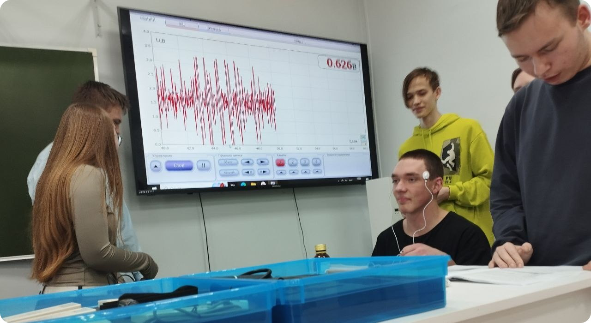
От гранта «Школьная инициатива» — к «БиоЛаб»
Грант
Гриченко Александр — победитель конкурса «Школьная инициатива».
1
Защита · 29 ноября 2024 года
Жукова Алёна и Бондаренко Софья защитили проект перед муниципальной комиссией.
2
«БиоЛаб»: цифровая нейролаборатория в работе
Администрация школы оказывала активное содействие
Результат
Цифровая нейролаборатория и комфортное пространство для исследований — «БиоЛаб».
3
Notes:
Идея собственной научной лаборатории в кабинете биологии возникала у нас неоднократно — не хватало оборудования, чтобы ребята выполняли настоящие исследовательские проекты. Точкой отсчёта стал Александр Гриченко: победив в конкурсе «Школьная инициатива», он получил грант. Двадцать девятого ноября две тысячи двадцать четвёртого года десятиклассницы Алёна Жукова и Софья Бондаренко успешно защитили проект перед муниципальной комиссией. На средства гранта была приобретена цифровая нейролаборатория и оборудовано комфортное пространство для исследований — так появилась «БиоЛаб». Отдельно подчеркну: администрация школы оказывала активное содействие на каждом этапе — без этого проект остался бы идеей. (~35 сек) TODO автору (по желанию): скан документа о победе в конкурсе «Школьная инициатива» — в материалах его нет. Точное официальное название грантового конкурса стоит уточнить.

Slide 8
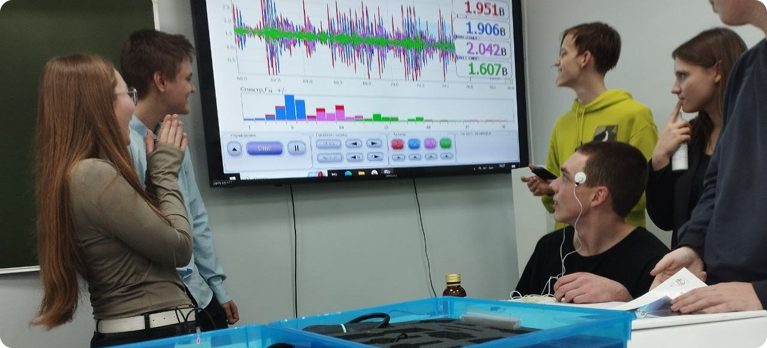
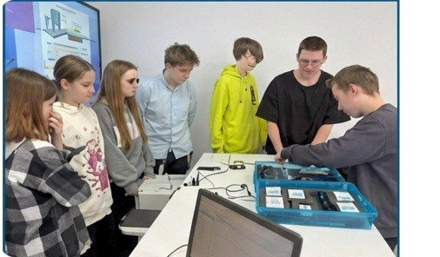
«БиоЛаб» в работе: команда и исследования
Команда
Наставник — Еременко А.М.
9 исследователей 10 класса
2 ассистента 5 «Б» класса
Преемственность поколений
Регистрация биосигналов: график на экране в реальном времени
«От сердца к цифре»
«Адаптация сердца к нагрузкам»
регистрация ЭКГ, расчёт частоты сердечных сокращений
покой → нагрузка → восстановление
Рядом со старшеклассниками — ассистенты 5 «Б» класса
Всероссийская НПК «Теория и практика» — диплом I степени у каждого участника
Notes:
Сегодня в «БиоЛаб» работает команда из двенадцати человек: наставник, девять исследователей 10 класса и два ассистента из 5 «Б». Это принципиальный момент: пятиклассники не наблюдают со стороны, а работают рядом со старшими — так выстраивается преемственность поколений. На нейролаборатории выполнены две исследовательские работы: «От сердца к цифре» — регистрация биоэлектрической активности сердца и построение кардиограмм, и «Исследование адаптации сердца к нагрузкам» — цифровой мониторинг и интерпретация ЭКГ в покое, при нагрузке и в фазе восстановления. Гипотезы обеих работ подтвердились. С этими работами команда победила на Всероссийской научно-практической конференции «Теория и практика» — диплом I степени получил каждый участник. ДАЛЕЕ ДЕМОНСТРИРУЕТСЯ ВИДЕОФРАГМЕНТ: ребята сами показывают этапы исследования и расчёты. (~40 сек + видео) Расхождение по составу: на исходном слайде учеников было 10 фамилий (с Владимировой Дианой), в выверенных фактах — 9. Взят вариант выверенных фактов.

Slide 9
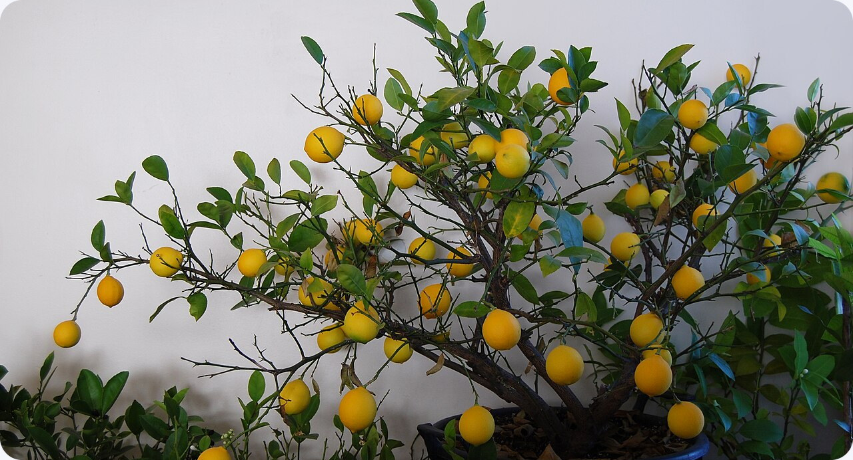
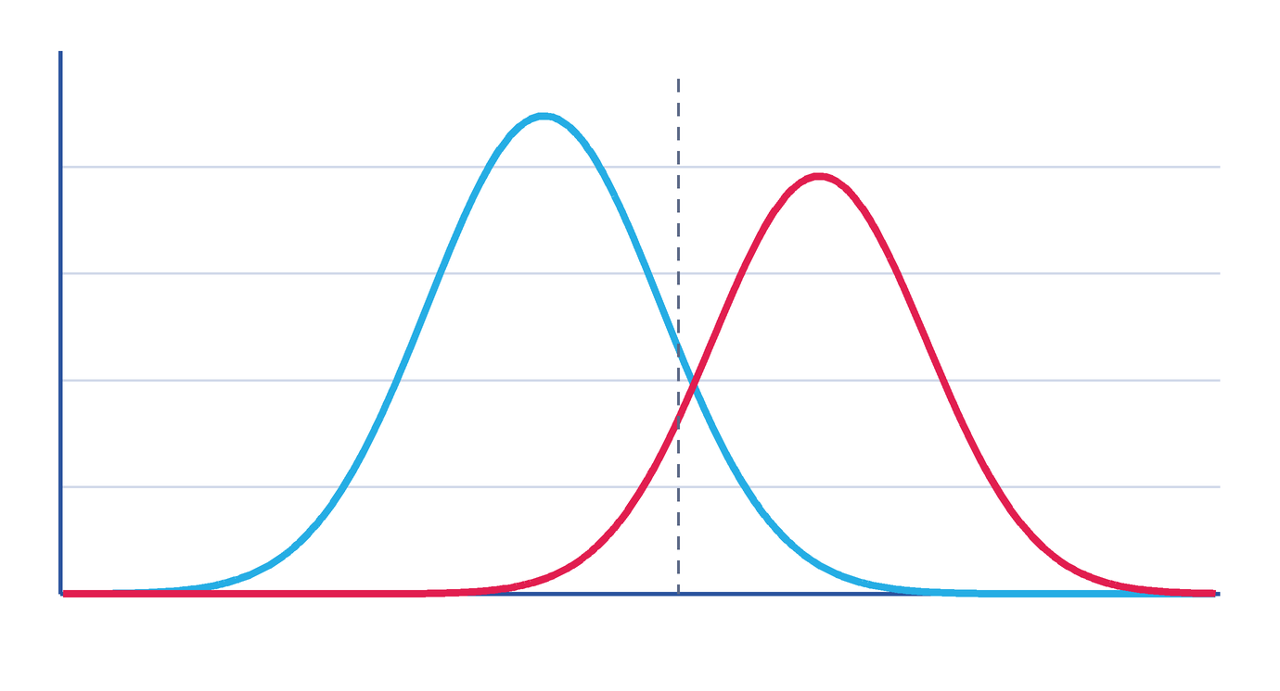
Перспективные направления научно-исследовательской деятельности «БиоЛаб»
5–7 классы
9–11 классы
Классическая биология
Data Science и биомедицина
«Факторы успешной вегетативной репродукции лимонов сортов „Лунарио“ и „Павловский“»
«От цифры к микромиру: нейросенсорное восприятие биологических данных»
Методы: биологический эксперимент, фенологические наблюдения, морфометрия
Статистика: t-критерий Стьюдента, U-критерий Манна–Уитни
↔
преемственность
Лимон в комнатной культуре (иллюстрация). Фото: Milan Suvajac / Wikimedia Commons, CC BY-SA 4.0
Сравнение распределений: статистическая обработка результатов (схема)
Notes:
Лаборатория даёт нам два вектора развития — и они рассчитаны на разный возраст. Первый: классическая биология для 5–7 классов, проект по экспериментальному исследованию факторов успешной вегетативной репродукции лимонов сортов «Лунарио» и «Павловский» в условиях школьной лаборатории — это методы классического биологического эксперимента, фенологические наблюдения и морфометрия. Второй: Data Science и биомедицина для 9–11 классов, проект «От цифры к микромиру: нейросенсорное восприятие биологических данных и статистический анализ в школьной лаборатории „БиоЛаб“» — с обработкой результатов через t-критерий Стьюдента и U-критерий Манна–Уитни. Здесь встречаются нейротехнологии, гражданская наука и математическая обработка данных. Младшие приходят в лабораторию через наблюдение и эксперимент, старшие — через цифру и статистику, и это одна непрерывная траектория. (~40 сек) Фото лимона — иллюстрация из Wikimedia Commons (автор Milan Suvajac, лицензия CC BY-SA 4.0), собственных кадров по этому направлению пока нет. Схема справа нарисована, это не реальные данные.

Slide 10
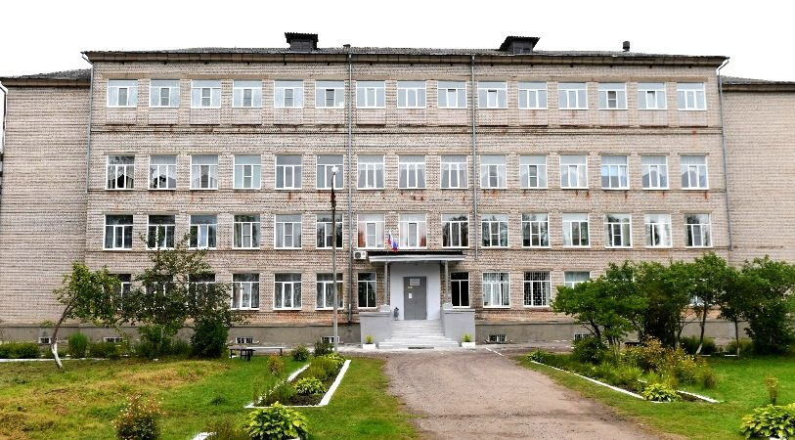
Конкурс — не финал, а стартовая точка
От кейсового задания «Большой Перемены» — к собственной цифровой лаборатории «БиоЛаб»
Спасибо за внимание!
Еременко А.М., учитель биологии МБОУ СОШ №12
Вышневолоцкий муниципальный округ, 2026 год
Notes:
Главный вывод нашего пути такой: конкурс — это не финал, а стартовая точка. Мы начинали с кейсовых заданий «Большой Перемены» в обычном кабинете биологии, а сегодня у нас работает цифровая нейролаборатория «БиоЛаб», где рядом со старшеклассниками исследования ведут пятиклассники. Одна детская инициатива, поддержанная школой, превращается в образовательную среду для десятков ребят. Спасибо за внимание — готова ответить на вопросы. (~30 сек)

Slide 11
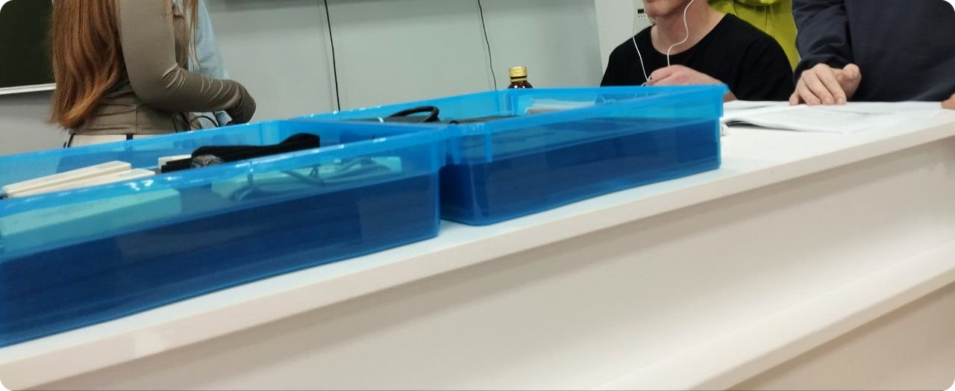

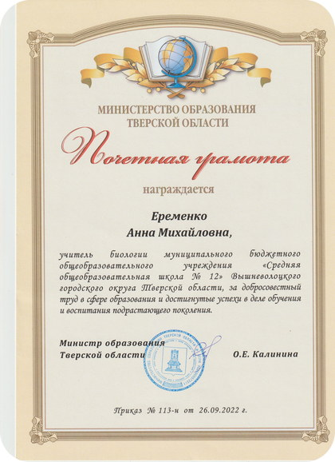
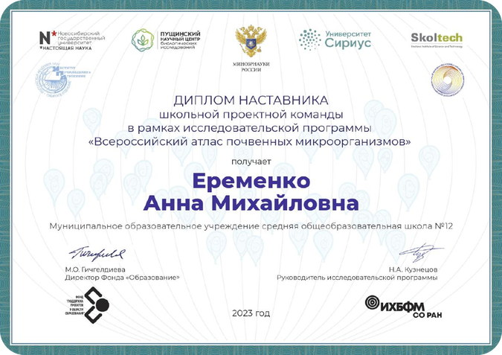
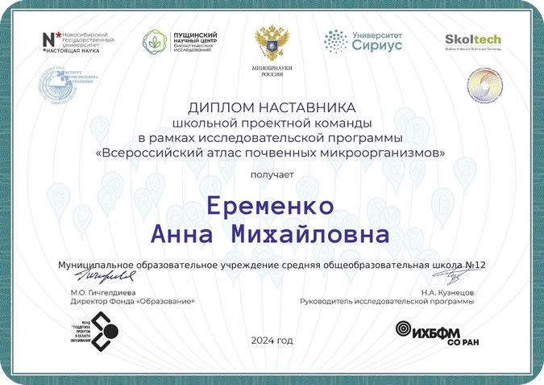
Резерв: материалы к вопросам
Команда «БиоЛаб»
Наставник:
Еременко А.М.
Исследователи, 10 класс:
Видонов Артём, Гужов Алексей, Елизарова Вероника, Иванова Диана, Малышева Анастасия, Мурашова Варвара, Рощин Алексей, Татушенко Егор, Тропников Иван
Ассистенты, 5 «Б» класс:
Виноградова Алиса, Радаева София
Оборудование цифровой нейролаборатории, приобретённое на средства гранта
Благодарность
С.В. Кириенко, 2022 год
Почётная грамота Минобразования Тверской области, 2022
Диплом наставника «Атласа почвенных микроорганизмов», 2023
Диплом наставника «Атласа почвенных микроорганизмов», 2024
Notes:
Слайд служебный: держу его скрытым и открываю только если из зала спросят про состав команды, конкретное оборудование или подтверждающие документы. Полный список дипломов и благодарностей не выношу в основной доклад намеренно — он ломает темп. Если вопросов не будет, презентация заканчивается на слайде 10. Дипломы «Большие Вызовы», «Экопоколение» и «Многоликая Россия» уже показаны на слайде 6 и здесь не дублируются.

